Slide 1

Escuela Normal de Educación Preescolar
Curso:Educación Física
Profa:Yixie Karelia Laguna Montañez
¨2 A¨
Virginia Libertad Reyna Hidalgo #17
Titulo de la situación didáctica circuito motor:
Seres vivos e inertes
20 al 31 jornada de practica
Institución de Práctica: Jardín de niños Guadalupe Borja de Díaz Ordaz
Grado: ``3A``

Slide 2

HAY VIDA A MI
ALREDEDORALREDEDOR

Slide 3
Fundamentación Teórica del circuito de acción motor
Un circuito consiste en la realización de una serie de acciones. Cada una constituye una estación de trabajo y se realizan de forma ordenada y sistemática de acuerdo con el orden preestablecido. Este tipo de trabajo se adapta favorablemente al ámbito escolar, pues su empleo:
* Facilita el trabajo simultáneo del grupo.
* Permite la individualización del esfuerzo.
* Favorece el autocontrol y conocimiento de los resultados propios.
* Se adapta a espacios reducidos.
* Resulta atrayente y motivador para los alumnos.
Hay 2 diferencias en los circuitos de acción motriz;
Circuito cerrado: Se trabaja con movimientos lentos de larga duración, pretende detectar los errores, disminuirlos y eliminarlos.
Circuito abierto: Se trabaja con movimientos rápidos sobre la marcha, imposibilitando corregir errores.
¿Cuál es su intención?
Forma de trabajo en la cual realizamos diferentes actividades de forma secuencial en estaciones de trabajo.Ofrecen una amplia gama de posibilidades en el diseño de ejercicios.
Características
Al realizar un circuito de acción motriz es importante...
El grupo se divide en diferentes equipos de entre 5 o 6 miembros.
A cada equipo se le asigna una estación.
Todos los equipos inician el trabajo al mismo tiempo.
El maestro da la indicación para cambiar de estación.
Sirve para realizar distintas actividades en diferentes momentos dentro de una misma sesión, además, facilita el trabajo simultáneo de los integrantes del grupo y permite la individualización del trabajo.
Mantener el área de las estaciones organizado para que haya una mayor fluidez en las transiciones.
Referencia Bibliografíacas
Cilla, R. O. (2005). Juegos Coperativos y educacion fisica. Paidotriba: Barcelona .
Estévez, R. L. (s.f.). efdeportes. Obtenido de https://www.efdeportes.com/efd225/los-circuitos-de-accion-motriz.htm

Slide 4
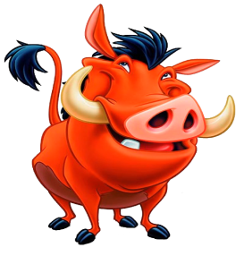

Cronograma
Hora | 27 Lunes | 28 Martes | 29 Miércoles |  | 30 Jueves | 31Viernes
8:30-9:00 | CLUBS | Gimnasia Cerebral. | Gimnasia Cerebral. |  | CLUBS | Gimnasia Cerebral.
9:00-9:30 | Gimnasia Cerebral. | E.FISICA | Formo palabras |  | Gimnasia Cerebral. | Rincones
9:30-10:00 | Circuito motor | Taller :Flor de color |  |  | Seres inertes
10:00-11:00 | Hora de comer el lonche
10:30-11:OO | RECREO
11:00-11:30 | Reino vegetal (Video) | Clasificación de Plantas |  | Ciclo de la vida | Dibujo un ser inerte | Ruleta
11:30-12.00 | Partes de una flor | Taller: Macetas de animales |  | Rompecabezas | ¡Cuántos hay? | MÚSICA
12:00-12:30 | RECREO
12:30 | SALIDA
27 al 31 de Mayo del 2018

Slide 5
Competencias profesionales: Diseña planeaciones didácticas sus conocimientos pedagógicos y disciplinares para responder a las necesidades del contexto en el marco del plan y programas de estudio de educación básica.
Competencias del Curso II : Realiza actividades lúdicas que estimulen las habilidades motrices de los niños a través de una base motriz adecuada a su edad, grado de desarrollo corporal y motor
Título de la Unidad Didáctica: Hay vida a mi alrededor
Propósito de la Unidad Didáctica: Ordenar y distinguir diferentes respuestas motrices ante retos y situaciones, individuales y colectivas que implican imaginación y creatividad.
Intención Pedagógica: Desarrollar las capacidades socio motrices para favorecer el trabajo colaborativo, a través de actividades recreativas.
Área de Desarrollo Personal y Social: Educación Física. |  |  | Estrategia Didáctica: Circuito acción motriz Organización: Grupal
Aprendizajes Esperados:
Desarrollo de la Motricidad | Integración de la Corporeidad |  |  | Creatividad en la Acción Motriz
Realiza movimientos de locomoción, manipulación y estabilidad por medio de juegos individuales y colectivos. | Identifica sus posibilidades expresivas y motrices en actividades que implican organización espacio-temporal, lateralidad, equilibrio y coordinación. |  |  | Reconoce formas de participación e interacción en juegos y actividades físicas a partir de normas básicas de convivencia.
Aprendizajes Esperado del campo de formación académica: |  | Obtiene, registra, representa y describe información para responder dudas y ampliar su conocimiento en relación con plantas, animales y otros elementos naturales.

Slide 6
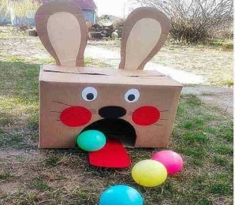
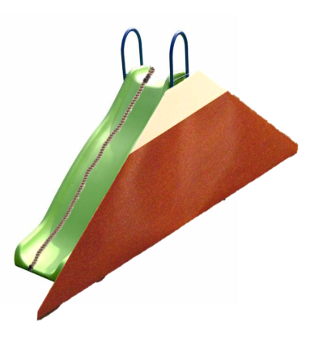
Estación | Nombre | Materiales | Descripción de la actividad
1 | Sigue las huellas | Huellas de foami o fieltro | Se coloca en frente de las huellas , van siguiendo la posición de esa .
2 | Alimenta al animal | Cajas de animales Palos o esponjas Pelota de colores | Se arrastra debajo de los ….. Parar darle de comer a los animales ,lanzando las pelotas y que caigan en la boca
3 | Brinca los animales y planta | Madera decoradas. | Los niños brincan la tablas pintadas de animales , ya que si pisan uno lastiman al animalito o la planta
4 | Escala la montaña | Cuerda | Escala la resbaladla con cuidado de no caerse , para bajar bajan de la misma manera pero de la otra resbaladilla

Slide 7

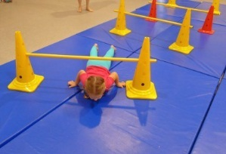
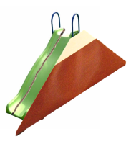


Aula de cantos y juego
Oficinas
Dirección
3B
3A
Baños
Patio de juegos
2
1
2
Croquis circuito de acción motor

Slide 8
Momentos
Inicio: Forma equipos de 6 o 7 integrantes
Desarrollo: Escucha las siguientes indicaciones: Hoy niños realizaremos un juego en el cual cada esquipo estará en una estación; Se explica lo que consta cada estación
Cierre: Responde los siguientes cuestionamientos:¿Cómo se realizó la actividad? ¿Recuerdas que pruebas realizamos? ¿Cuál te gustó más? ¿cual te hizo mas fácil?¿Que animales estaban en las cajas?¿que seres inertes estaba ?
Evaluación:
¿Lograron realizar las actividades motoras que se requerían durante el desarrollo del circuito de acción motor? ¿Mostraron interés o gusto por la realización del ejercicio físico requerido en el desarrollo del circuito de acción motor? ¿Qué materiales se utilizaron para realizar la actividad?
Adecuaciones Curriculares:
Adaptar las actividades con alumnos con alumnos con alguna NEE u otro tipo de requerimiento

